Slide 1

Учет мотивированного мнения при принятии работодателем локальных нормативных актов
Москва, 2022 год

Slide 2

Обязательность учета мотивированного мнения и его актуальность в настоящее время
На основании статьи 5 Трудового кодекса Российской Федерации, трудовые отношения и иные непосредственно связанные с ними отношения регулируются не только трудовым законодательством и иными нормативными правовыми актами, содержащими нормы трудового права, но и коллективными договорами, соглашениями и локальными нормативными актами. В этой связи, локальные нормативные акты в сфере трудовых отношений являются частью системы трудового законодательства.
В соответствии с Трудовым кодексом Российской Федерации Работодатель имеет право принятия локальных нормативных актов в прямой взаимосвязи с обязанностью их соблюдения. Однако полномочия работодателя по принятию локальных нормативных актов ограничены рядом статей Трудового кодекса Российской Федерации. Ограничения связаны с необходимостью соблюдения процедуры учета мотивированного мнения первичной профсоюзной организации в случаях, предусмотренных Трудовым кодексом Российской Федерации.
Дача мотивированного мнения первичной профсоюзной организацией является одной из основных форм развития социального партнерства на локальном уровне, важным элементом в защите трудовых прав и служит огромным мотивационным фактором как для сохранения, так и для привлечения в Профсоюз работников здравоохранения Российской Федерации.

Slide 3
Что такое мотивированное мнение
Трудовой кодекс Российской Федерации не раскрывает понятия «мотивированное мнение», но, несмотря на это, широко использует данный термин в правоприменительной практике
В целях единообразной практики при рассмотрении трудовых споров в судебных инстанциях Верховный суд Российской Федерации, в пп. «в» п. 23 Постановления Пленума Верховного суда Российской Федерации № 2 от 17.03.2004 года «О применении судами Российской Федерации Трудового кодекса Российской Федерации» дал косвенное определение понятия «мотивированное мнение», подразумевая под ним обоснованную (мотивированную) позицию выборного органа первичной профсоюзной организации при расторжении трудового договора по инициативе работодателя.
Мотивированное мнение – это обоснованное мнение профкома, выработанное на основе норм трудового законодательства Российской Федерации

Slide 4
Случаи, в которых работодатель при принятии локальных нормативных актов учитывает мнение первичной профсоюзной организации указаны:
в Трудовом кодексе Российской Федерации
в иных нормативных правовых актах субъектов Российской Федерации
в соглашениях на всех уровнях социального партнерства
в коллективных договорах
Права профсоюзов и гарантии их деятельности закреплены в Трудовом кодексе Российской Федерации и в Федеральном законе от 12.01.1996 года № 10-ФЗ «О профессиональных союзах, их правах и гарантиях деятельности».
Важно:
В ряде вопросов эти документы противоречат друг другу, поэтому согласно статьям 5, 423 Трудового кодекса РФ в случае противоречий между Трудовым кодексом РФ и иными федеральными законами, содержащими нормы трудового права, применяется Трудовой кодекс РФ.

Slide 5


Определение выборного органа первичной профсоюзной организации
Право выражать мотивированное мнение при принятии локальных нормативных актов предоставлено только выборному профсоюзному органу первичных профсоюзных организаций, который представляет интересы всех или большинства работников организации
Проблема:
запрос мнения выборного профсоюзного органа первичной профсоюзной организации, объединяющей менее половины работников организации, работодатель не обязан
Решение:
обязательное включение, как в отраслевое региональное соглашение, так и в коллективный договор положения о том, что работодатель обязан запрашивать учет мотивированного мнения выборного органа первичной профсоюзной организации независимо от того объединяет ли данная первичная профсоюзная организация более половины работников данного работодателя
Полномочия профкома Профсоюза определяются Уставом Профсоюза, Общим положением о первичной профсоюзной организации Профсоюза работников здравоохранения РФ
(ст. 28 Устава Профсоюза)

Slide 6

Понятие локального нормативного акта
В Трудовом кодексе РФ не раскрывается понятие «локальный нормативный акт». Вместе с тем, исходя из его норм, локальный нормативный акт - документ, содержащий нормы трудового права, который принимается работодателем в пределах его компетенции в соответствии с законами и иными нормативными правовыми актами, коллективным договором, соглашениями.
Принятие работодателем локальных нормативных актов, по сути, означает
конкретизацию норм, закрепленных в трудовом законодательстве, с учетом особенностей и условий труда работников у конкретного работодателя, а также повышение гарантий и компенсаций,
предоставляемых работникам по сравнению с действующим трудовым законодательством.

Slide 7
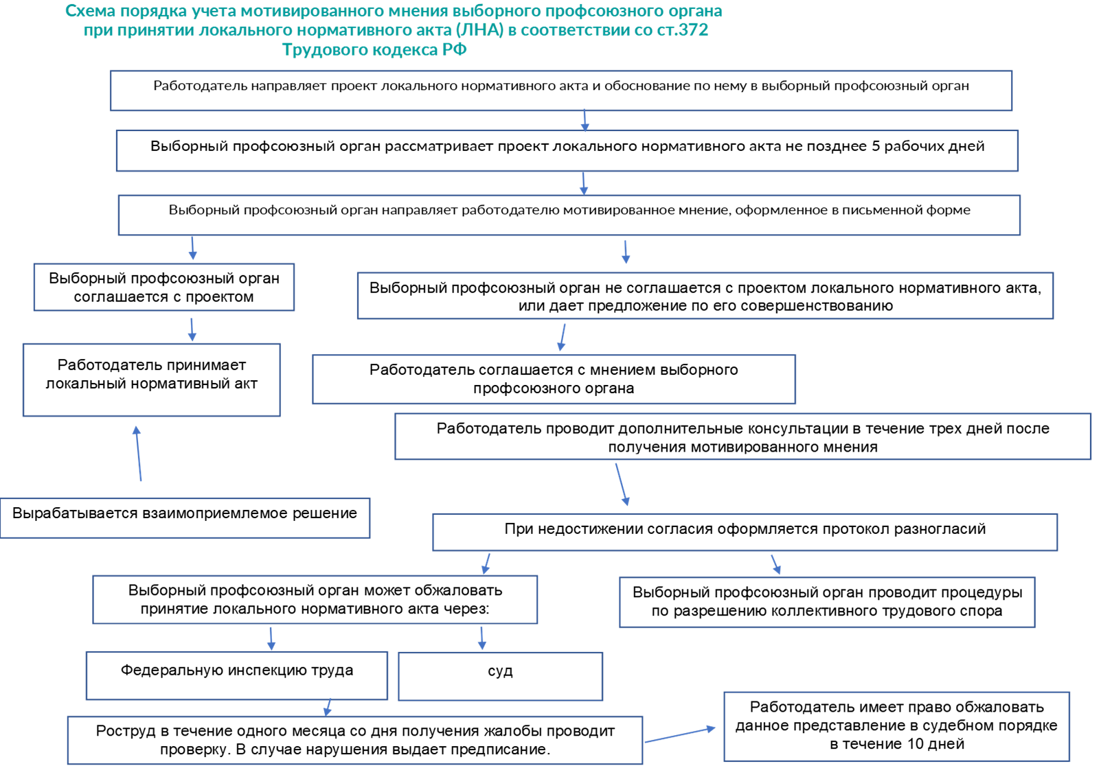

Slide 8

Порядок учета мотивированного мнения. Обращение работодателя в выборный профсоюзный орган
В соответствии с частью 1 статьи 372 Трудового кодекса РФ, работодатель должен направить проект принимаемого локального нормативного акта и обоснование по нему в выборный орган первичной профсоюзной организации, представляющей интересы всех или большинства работников.
Выборный профсоюзный орган, получивший такое обращение должен рассмотреть и ответить на него письменно в течение 5 рабочих дней (выходные дни не включаются). Профсоюзный комитет должен рассмотреть обращение работодателя на своем заседании, т.е. коллегиально, с соблюдением кворума, в том числе с использованием права приглашения на свое заседание представителей работодателя (кадровая, эконмическая службы, бухгалтерия и др.) и специалистов (представители вышестоящей профсоюзной организации). В этом случае, в протоколе целесообразно указать присутствующих представителей работодателя (с указанием фамилии, имени, отчества и должности. В голосовании по повестке дня заседания представители работодателя и специалисты не участвуют. До заседания профсоюзного комитета председатель, члены профсоюзного комитета также могут обратиться к работодателю с предложением о проведении переговоров (консультаций) по поводу предстоящего решения.
При выявлении в локальных нормативных актах норм, ухудшающих положение работников по сравнению с установленным трудовым законодательством и иными нормативными правовыми актами, содержащими нормы трудового права, коллективным договором, соглашениями, а также локальные нормативные акты, принятые без соблюдения установленного статьей 372 Трудового кодекса Российской Федерации порядка учета мнения представительного органа работников, нормы не подлежат применению.

Slide 9

Порядок учета мотивированного мнения.
Рассмотрение выборным профсоюзным органом проектов локальных нормативных актов
Обращение работодателя рассматривается на заседании профсоюзного комитета.
Решение профкома оформляется в виде протокола, который подписывается председательствующим и секретарем.
Протокол профкома содержит :
Дату, время и место проведения заседания
Число избранных в состав членов
Количество присутствующих на заседании и их фамилии (для определения кворума)
Мнение, его обоснование
В соответствии с пунктом 1.4 статьи 32 Устава Профсоюза - председатель первичной профсоюзной организации подписывает принятые постановления, резолюции, ходатайства…, а также протоколы заседаний, на которых он председательствовал

Slide 10
Порядок учета мотивированного мнения.
Важное при вынесении мотивированного мнения
ПРАКТИКА:
Как правило, самыми частыми нарушениями законодательства со стороны работодателя являются:
Нарушение процедуры разработки локального нормативного акта
Противоречие его нормам трудового законодательства
Положения акта ухудшают положение работников по сравнению с трудовым законодательством, коллективным договором, соглашениями.
Именно этим направлениям при принятии решения о возможности дачи мотивированного мнения стоит уделить первоначальное внимание.

Slide 11
Порядок учета мотивированного мнения.
Варианты решений профсоюзного комитета
мотивированное мнение выборного органа первичной профсоюзной организации может выражать следующее:
согласие с решением работодателя
не согласие с решением работодателя
предложения по совершенствованию проекта документа (лна)

Slide 12
Порядок учета мотивированного мнения.
Согласие с проектом локального нормативного акта
При согласии профсоюзного комитета с положениями проекта локального нормативного акта работодателя
Руководитель принимает локальный нормативный акт, как правило, утверждая его приказом с указанием с какого времени он начинает действовать.
Исходя из статьи 22 Трудового кодекса РФ требование ознакомить сотрудника с локальным нормативным актом является обязанностью работодателя.

Slide 13
Порядок учета мотивированного мнения.
Несогласие или замечание по проекту локального нормативного акта
Мотивированное мнение не содержит согласия или содержит предложения по его совершенствованию
работодатель может согласиться с решением профкома, либо обязан в течение трех дней после получения мотивированного мнения провести дополнительные консультации с выборным профсоюзным органом в целях достижения взаимоприемлемого решения.
Обратите внимание:
Инициатива о проведении дополнительных консультаций, в рамках статьи 372 Трудового кодекса Российский Федерации исходит от работодателя

Slide 14

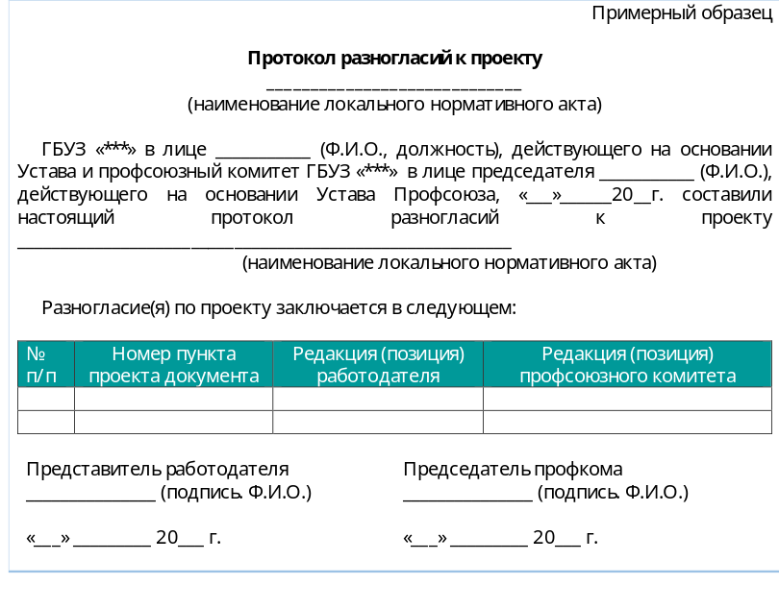
Порядок учета мотивированного мнения.
Проведение дополнительных консультаций
Трудовой кодекс РФ не оговаривает каким образом проводятся дополнительные консультации, в связи с чем, стороны должны самостоятельно определить такой порядок
Результат дополнительных консультаций:
Согласие работодателя с предложением профкома
Нахождение компромисса между сторонами
Согласие профкома с мнением работодателя (полностью или в части)
Недостижение согласия
При недостижении согласия в ходе переговоров по проекту составляется протокол разногласий, в котором отражаются позиции сторон.
Протокол подписывается обеими сторонами.

Slide 15
Порядок учета мотивированного мнения.
Проведение дополнительных консультаций
После проведения процедуры переговоров и подписания протокола разногласия
Работодатель:
имеет право принять локальный нормативный акт
Первичная профсоюзная организация:
обжаловать локальный акт в ГИТ или суд
Трудовой кодекс РФ (ч.5. ст.372) определяет процедуру рассмотрения жалобы ГИТ, поданной профсоюзной организацией. Проверка должна быть проведена в течение месяца со дня получения жалобы.
Начать процедуру коллективного трудового спора (глава 61 Трудового кодекса РФ)

Slide 16
Дополнительная информация по Методическому пособию
Практическая часть Методического пособия (глава III) содержит образцы составления мотивированного мнения на примерах некоторых локальных нормативных актов.
Для удобства поиска случаев, предусмотренных Трудовым кодексом РФ, в качестве обязательных для запроса работодателем мотивированного мнения у профсоюзной организации, они сведены в таблице и находятся в главе I Методического пособия.

